Slide 1


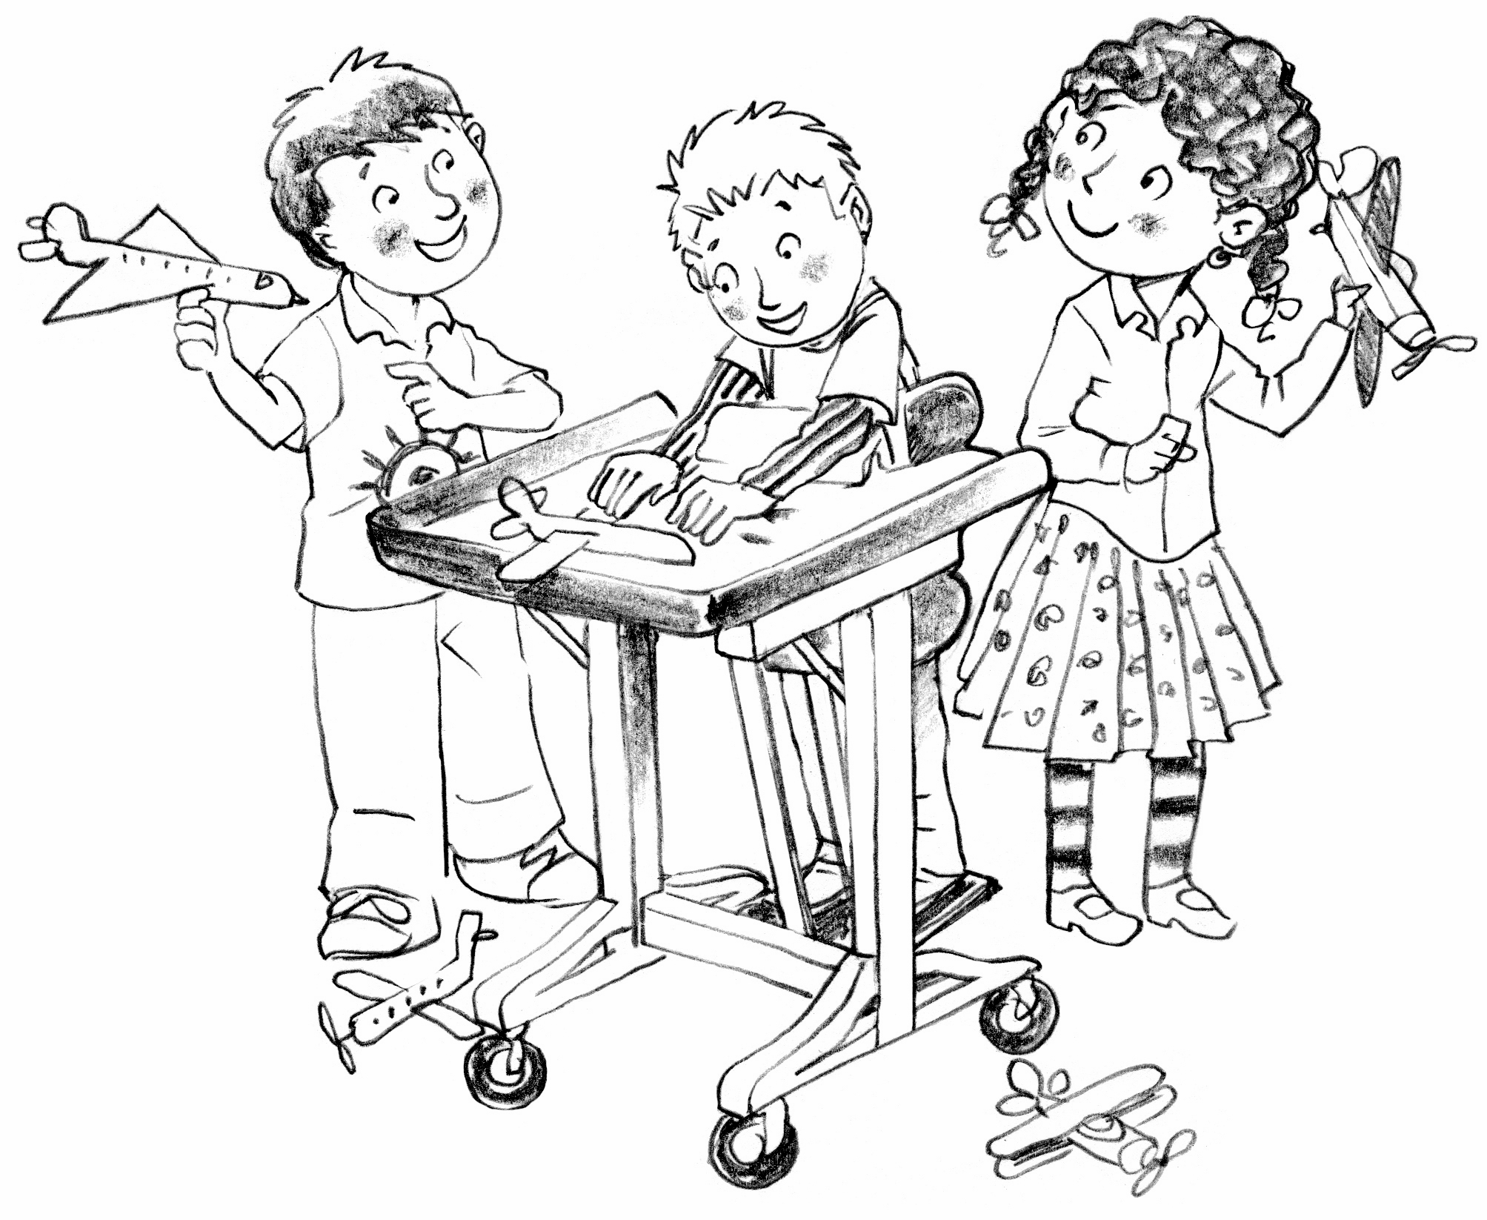

Soutenir les parents dans la trajectoire d’inclusion de leur enfant en service de garde
Maude Lalumière

Slide 2
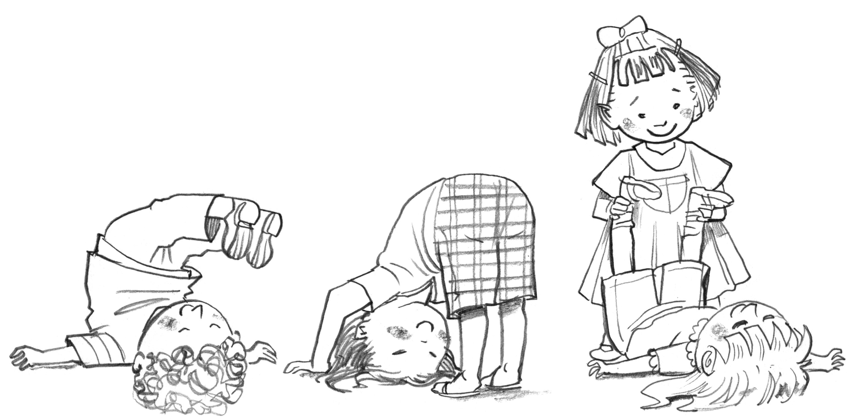
Notre rôle de soutien à l’inclusion
Notre travail est varié et s’adapte quotidiennement aux besoins exprimés par les familles et les services de garde.
Informer, outiller, accompagner et soutenir les parents dans les démarches qu’ils ont à entreprendre pour l’inclusion de leur enfant.
Favoriser la création de relations de collaborations respectueuses, constructives et réciproques entre les parents, les services de garde et les professionnels du réseau de la santé et des services sociaux.
L’inclusion en service de garde
C’est créer des environnements
flexibles qui tiennent compte de la
diversité des enfants et des familles, en
favorisant l’accueil et la participation
de tous à une vie en collectivité. Elle
donne accès à des expériences variées
qui soutiennent le développement
global de chaque enfant, dans le
respect du rythme propre à chacun.
Travailler en équipe pour mettre en place des stratégies et des adaptations facilitant la participation sociale de l’enfant avec son groupe de pairs.

Slide 3

Des outils pour soutenir les parents d’enfants ayant besoin de soutien particulier dans leur trajectoire d’inclusion en service de garde
Approche centrée sur les besoins de la famille et sur le développement du pouvoir d’agir
Encourager la prise de décision par les parents et favoriser les choix éclairés.
Partager une information pertinente, validée et complète.
Croire à la compétence des parents et leur faire confiance.
Communiquer dans un langage accessible aux parents.

Slide 4
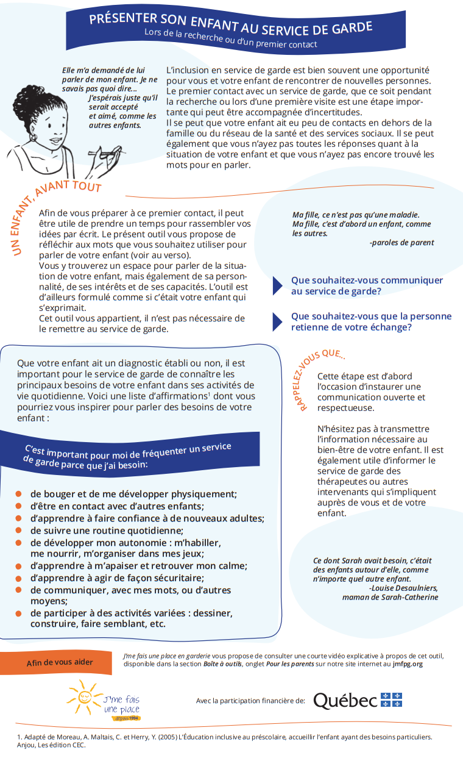
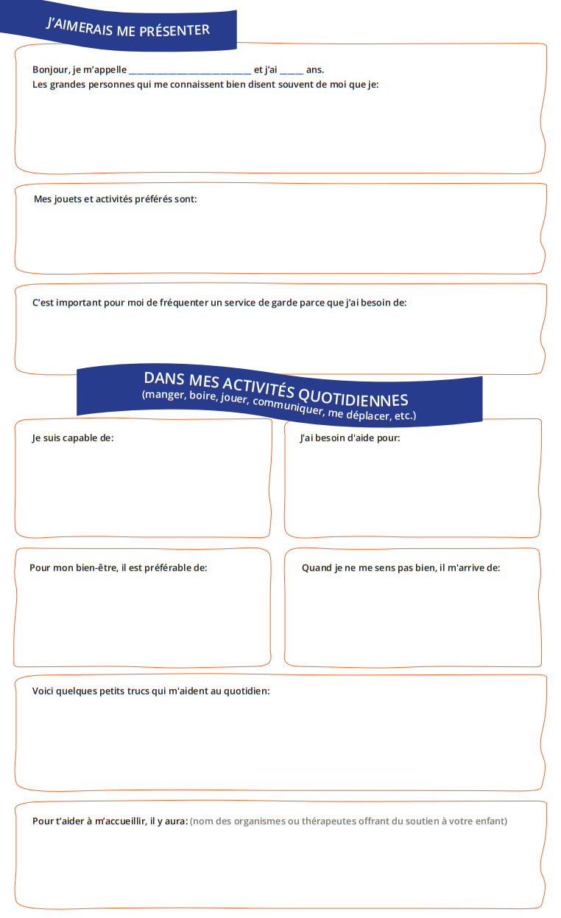
Présenter son enfant au service de garde
Grille à remplir pour un parent qui souhaite se préparer à parler des besoins de son enfant, mais aussi de ses capacités, de sa personnalité et de ses intérêts lors d’un premier contact avec un service de garde au moment de la recherche ou d’une première visite.

Slide 5


Collaborer à l’élaboration du plan d’intégration pour son enfant
Grille à remplir pour un parent qui souhaite se préparer à participer activement à l’élaboration du plan d’intégration en service de garde pour son enfant en s’appuyant sur les moyens mis en place pour faciliter son quotidien à la maison.

Slide 6
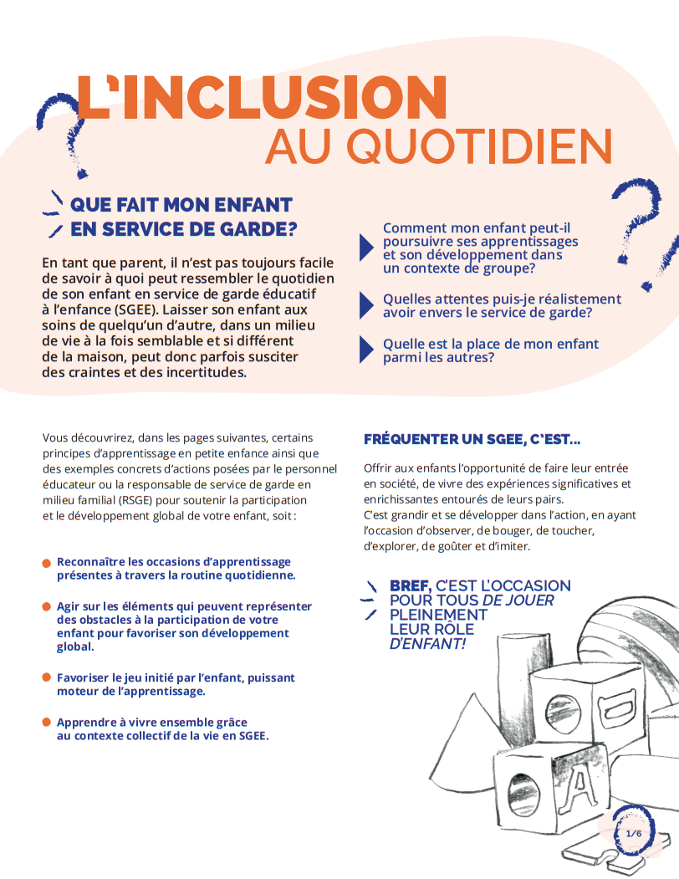
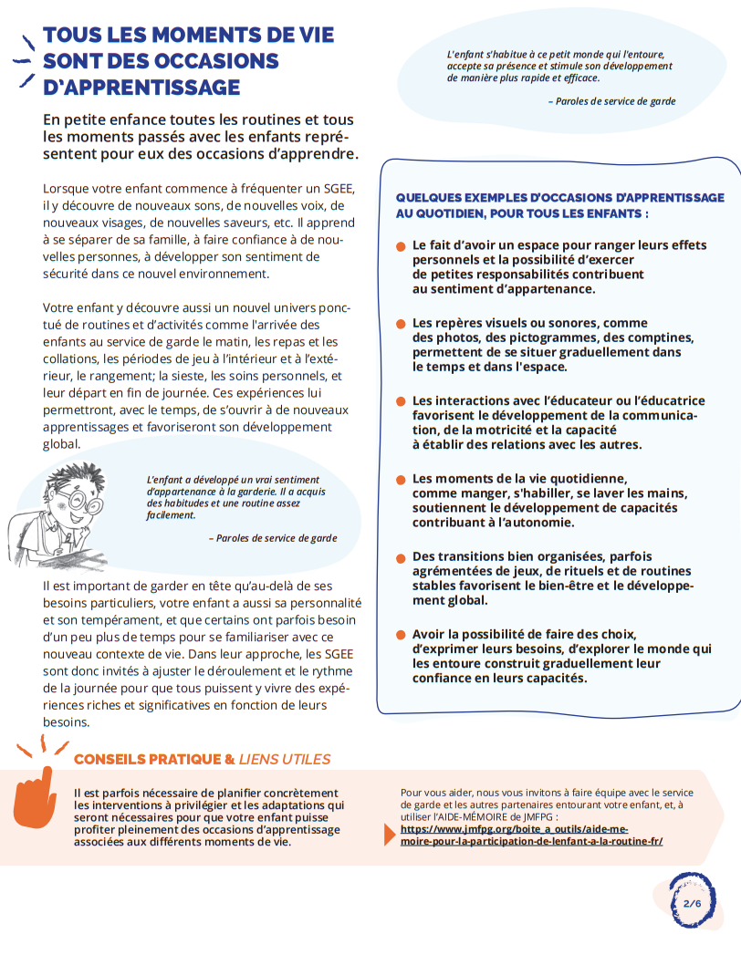
L’inclusion au quotidien
Livret décrivant le quotidien en service de garde, les occasions d’apprentissage présentes dans les routines, le soutien mis en place pour la participation de l’enfant, l’importance du jeu initié par l’enfant et de la vie en collectivité.

Slide 7


Parent, partenaire de l’inclusion de votre enfant
Livret abordant les bases d’une relation de partenariat, quelques principes en lien avec la résolution de situations difficiles et les ressources disponibles lorsque l’on fait face à des obstacles majeurs dans la trajectoire d’inclusion de son enfant.

Slide 8
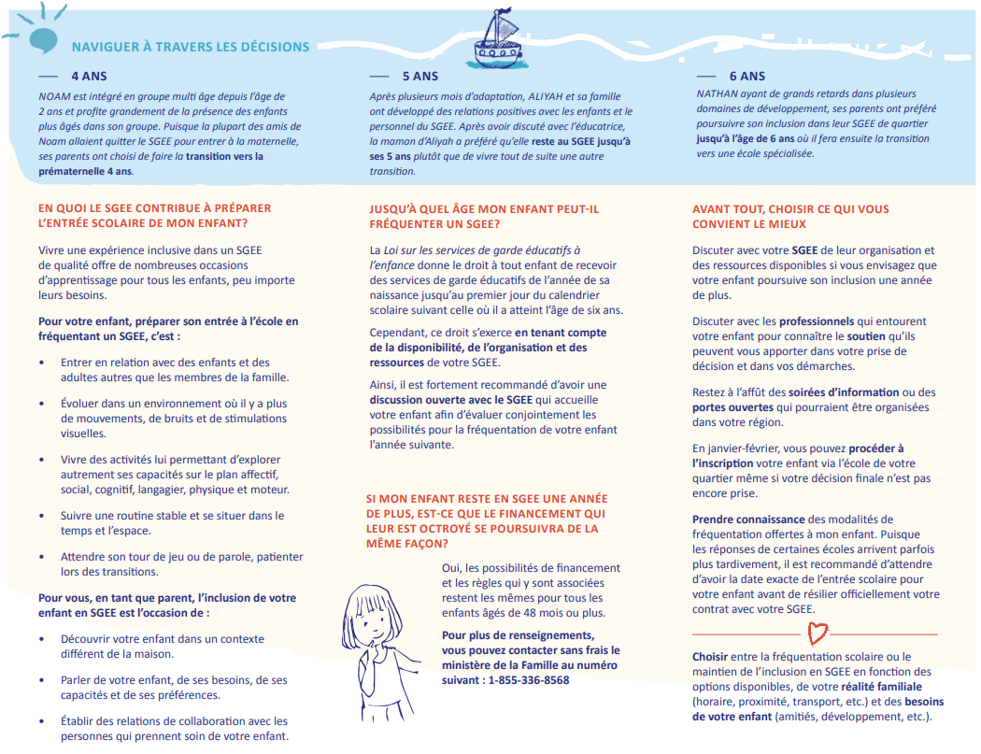

Réfléchir au meilleur moment pour la transition scolaire de son enfant
Dépliant abordant les principales questions à se poser et les ressources disponibles pour un parent qui se questionne quant au meilleur moment pour envisager la transition du service de garde vers le milieu scolaire, soit à 4 ans, 5 ans ou 6 ans.

Slide 9

Choisir l’inclusion en service de garde pour son enfant
Capsule vidéo présentant le parcours de parents ayant fait le choix de l’inclusion en service de garde pour leur enfant. La vidéo aborde des thèmes comme les questionnements quant aux meilleurs choix à faire, les bienfaits de l’inclusion pour l’enfant et sa famille et ce qu’ils retiennent le plus de leur parcours.

Slide 10


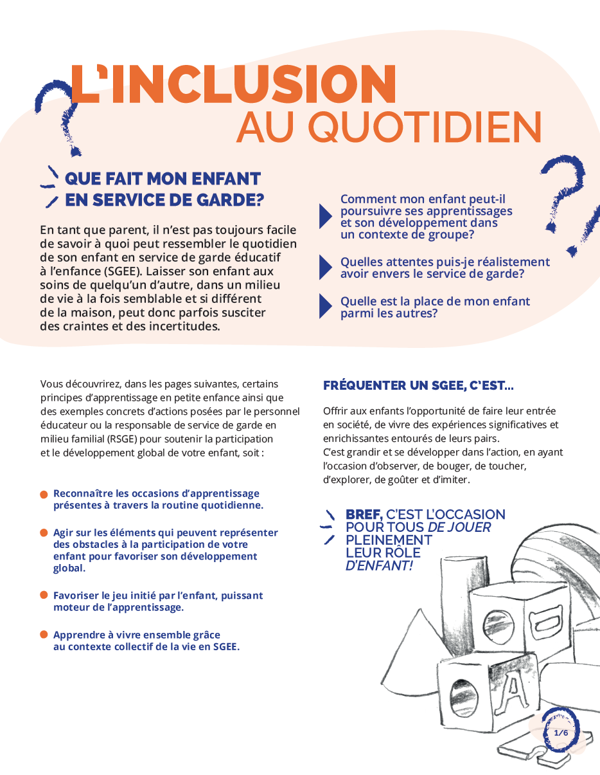


Disponibles gratuitement dans la boîte à outils pour les parents sur notre site internet
Choisir l’inclusion en SGEE pour son enfant (capsule vidéo)
Présenter son enfant au service de garde (grille à remplir)
Collaborer à l’élaboration du plan d’intégration pour son enfant (grille à remplir)
L’inclusion au quotidien (livret informatif)
Parent, partenaire de l’inclusion de votre enfant (livret informatif)
Réfléchir au meilleur moment pour la transition scolaire de son enfant (dépliant)
jmfpg.org

Slide 11
